Slide 1
消去环：
定义：若R是环，a,b∈R，如果a≠0，b≠0，但ab=0，则称a，b为零因子。如果R没有这样的元素，则说R无零因子。无零因子的环称为消去环。
性质12 环R是消去环当且仅当R中非零元消去律成立。
性质13 在消去环R中，不为0的元素在加法下的周期相同。
性质14 在消去环R中，不为0的元素在加法下的周期或为0或为质数。

Slide 2
整区、体及域之间关系：
整区与体
整区未必是体，(如整数环）
体未必是整区，(体未必满足交换律,四元数体)
体与域
体未必是域(体未必满足交换律，如四元数体)
域一定是体

Slide 3
整区与域
整区未必是域（如整数环，非零整数在乘法下不成群）
域一定是整区（①交换环；②域是体，(R*, •)为群，则R为含壹环；③域是体，(R*, •)为群，即R中任意非零元素有逆，非零元素满足消去律，R为无零因子环）
有限整区一定是域。
注：若环R是无零因子环(非零元素消去律成立),R中任意非零元素未必有逆，如整数环。

Slide 4
思考：
判断对错：
(1)消去环中，任意非零元素都存在乘法逆元素。
(2)若环R中非零元素都存在乘法逆元素，则R是消去环。
(3)体恒无零因子。
解: (1)错 ；(2)对 ；(3)对

Slide 5
习题7.3-7
证明4个元素的格(L，*，⊕)必同构于格(Z₄，≤)或者格(S₆，D)，其中Z₄ ={1, 2, 3, 4}。
证明：设L是含有4个元素的格L，L有限，故必有最大，最小元素，不妨设为0 ,1,则设L={0, 1 a₂,a₃}
其中，a₂,a₃有两种可能：
(1)a₂≤a₃ (a₂,a₃有关系≤ ，不妨设为如此)则成为链因此与(Z₄，≤)同构。
(2)a₂,a₃没有≤关系(不可比)，则此格与(S₆，D)同构
注：从同构的角度，4个元素的格只有两个

Slide 6
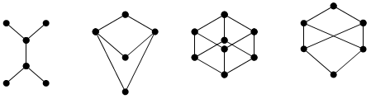
练习
1).格L既是链又是布尔代数，请画出L的Hasse图。
2).布尔代数B的元素数最小的子布尔代数S，S的元素数是多少？
3).下述部分序集中能构成布尔代数的是（C ）
答案：1) ; 2) 2个 ； 3) C;
A B C D

Slide 7
第一次作业：
1. 群(G，*)的*的乘法表如下表所示。则该群单位元是？3的运算逆元是？
解: (1)单位元为2；(因为∀x∈G ，2*x=x*2=x)
(2)3的逆元素为3. ( 3*3=3*3=2 )

Slide 8
第一次作业：
2. 设Q为有理数，其上利用数的加、乘、减定义一个运算*如下：a*b=a+b-ab。
1) (Q, *)是半群吗？
2) 求单位元。
3) Q中元素有逆元吗？如果有，请给出。
解：(1)
先验证集合非空，因为1∈Q，所以Q非空。
再验证封闭性， 任取 a，b ∈Q ， a+b-ab ∈Q ，所以运算封闭。

Slide 9
第一次作业：
最后验证结合律
任取x，y，z ∈Q，
(x*y)*z=(x+y-xy)*z=x+y-xy+z-z(x+y-xy)
=x+y+z-xy-xz-yz+xyz
x*(y*z)=x*(y+z-yz)=x+y+z-yz-x(y+z-yz)
= x+y+z-xy-xz-yz+xyz
综上所述，（Q，*）是半群

Slide 10
第一次作业：
2. 设Q为有理数，其上利用数的加、乘、减定义一个运算*如下：a*b=a+b-ab。
2) 求单位元。
解：2) 假设单位元为e，则任取a∈Q，都有
a*e=e*a=a；
∴a+e-ae=a
(1-a)e=0
∴e=0 ，所以单位元为0

Slide 11
第一次作业：
2. 设Q为有理数，其上利用数的加、乘、减定义一个运算*如下：a*b=a+b-ab。
3) Q中元素有逆元吗？如果有，请给出。
解：
3)任取a∈Q，假设其逆元为b，则a*b=b*a=0
a+b-ab=0 ；∴b(a-1)=a
当a不为1时，逆元为：a/(a-1)，
当a等于1时，没逆元。

Slide 12
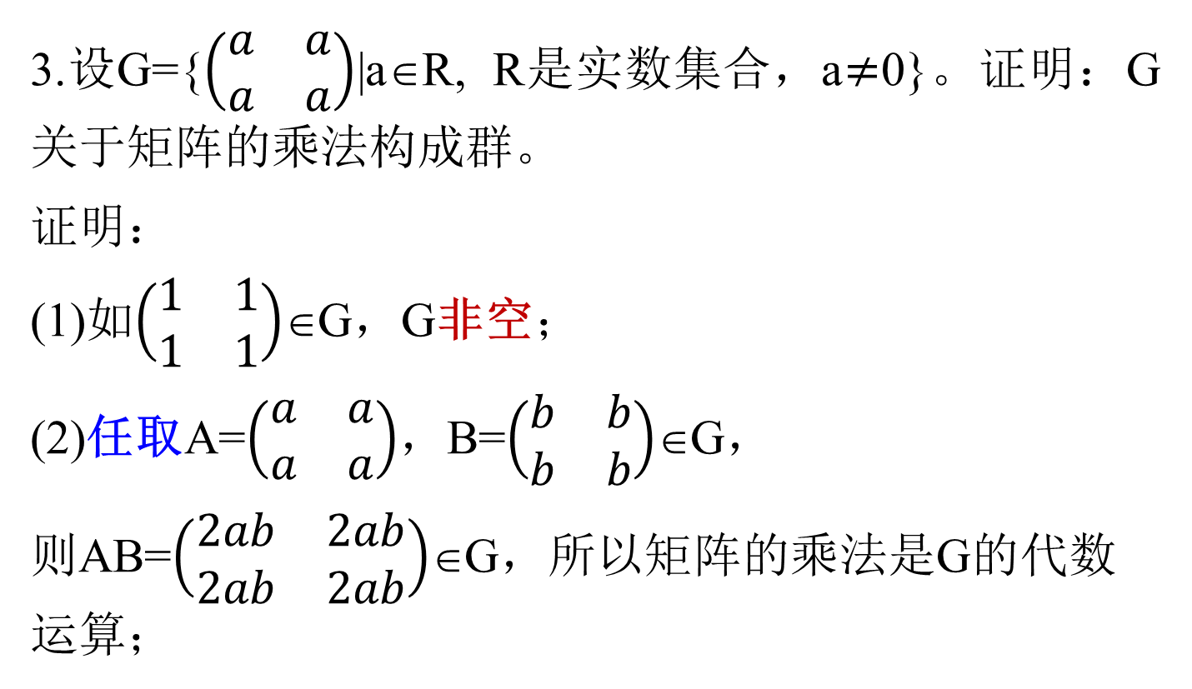
第一次作业：
3.设G={$\left(\begin{matrix}a & a \\ a & a\end{matrix}\right)$|a∈R, R是实数集合，a$≠$0}。证明：G关于矩阵的乘法构成群。
证明：
(1)如$\left(\begin{matrix}1 & 1 \\ 1 & 1\end{matrix}\right)$∈G，G非空；
(2)任取A=$\left(\begin{matrix}a & a \\ a & a\end{matrix}\right)$，B=$\left(\begin{matrix}b & b \\ b & b\end{matrix}\right)$∈G，
则AB=$\left(\begin{matrix}2ab & 2ab \\ 2ab & 2ab\end{matrix}\right)$∈G，所以矩阵的乘法是G的代数运算；

Slide 13
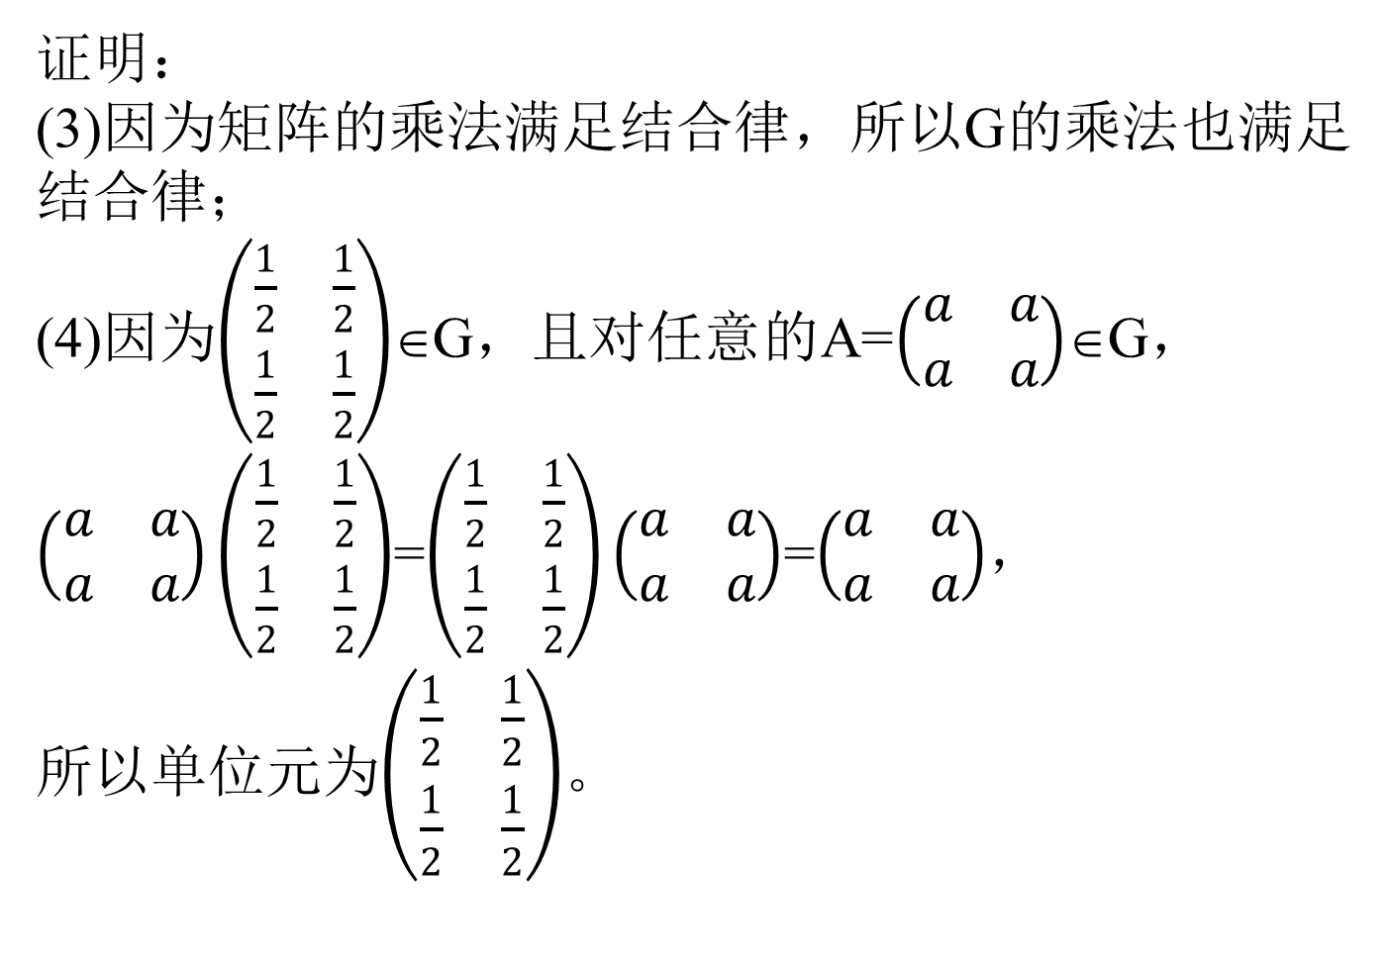
证明：
(3)因为矩阵的乘法满足结合律，所以G的乘法也满足结合律；
(4)因为$\left(\begin{matrix}\frac{1}{2} & \frac{1}{2} \\ \frac{1}{2} & \frac{1}{2}\end{matrix}\right)$∈G，且对任意的A=$\left(\begin{matrix}a & a \\ a & a\end{matrix}\right)$∈G，
$\left(\begin{matrix}a & a \\ a & a\end{matrix}\right)\left(\begin{matrix}\frac{1}{2} & \frac{1}{2} \\ \frac{1}{2} & \frac{1}{2}\end{matrix}\right)$=$\left(\begin{matrix}\frac{1}{2} & \frac{1}{2} \\ \frac{1}{2} & \frac{1}{2}\end{matrix}\right)\left(\begin{matrix}a & a \\ a & a\end{matrix}\right)$=$\left(\begin{matrix}a & a \\ a & a\end{matrix}\right)$，
所以单位元为$\left(\begin{matrix}\frac{1}{2} & \frac{1}{2} \\ \frac{1}{2} & \frac{1}{2}\end{matrix}\right)$。

Slide 14
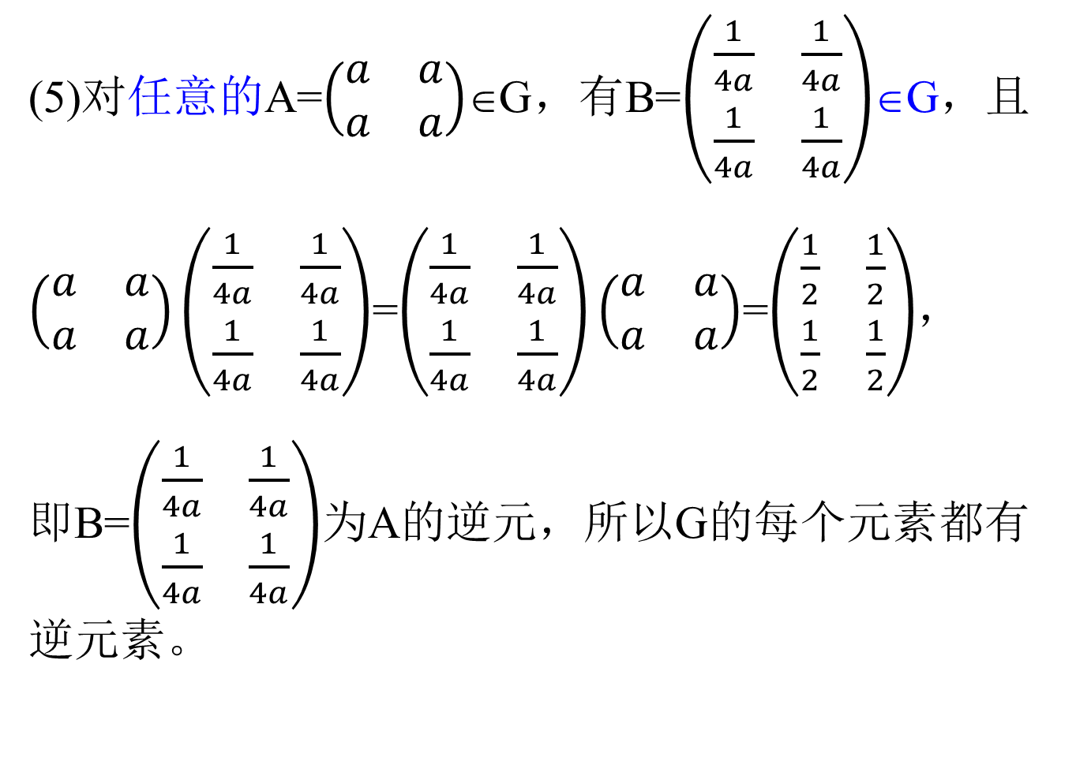
(5)对任意的A=$\left(\begin{matrix}a & a \\ a & a\end{matrix}\right)$∈G，有B=$\left(\begin{matrix}\frac{1}{4a} & \frac{1}{4a} \\ \frac{1}{4a} & \frac{1}{4a}\end{matrix}\right)$∈G，且
$\left(\begin{matrix}a & a \\ a & a\end{matrix}\right)\left(\begin{matrix}\frac{1}{4a} & \frac{1}{4a} \\ \frac{1}{4a} & \frac{1}{4a}\end{matrix}\right)$=$\left(\begin{matrix}\frac{1}{4a} & \frac{1}{4a} \\ \frac{1}{4a} & \frac{1}{4a}\end{matrix}\right)\left(\begin{matrix}a & a \\ a & a\end{matrix}\right)$=$\left(\begin{matrix}\frac{1}{2} & \frac{1}{2} \\ \frac{1}{2} & \frac{1}{2}\end{matrix}\right)$，
即B=$\left(\begin{matrix}\frac{1}{4a} & \frac{1}{4a} \\ \frac{1}{4a} & \frac{1}{4a}\end{matrix}\right)$为A的逆元，所以G的每个元素都有逆元素。

Slide 15
求陪集的简单方法
若G是一个有限群，H是G的子群，求H的右陪集:
首先，H本身是一个；
任取a∈G, a∉H而求aH又得到一个；
任取b∈G, b∉H∪aH而求bH又得到一个；
如此类推，因G有限，最后必被穷尽，而
G=H∪aH∪bH∪…。

Slide 16
循环群
设a是群G的一个元素。于是a的所有幂的集合{a^{n}| n=0,±1,±2,… }，做成G的一个子群，记为 (a)。(由a生成的G的循环子群）

Slide 17
第二次作 业：
设群G={a,b,c,d,e,f}，G上的运算*定义如运算表所示：
(1)请写出(d)的所有右陪集；
(2)请写出(a)的所有左陪集组成的集合。(求G/(a))
(1)因为d²=d*d=e , 故d的周期为2, 由d生成1个2元循环群，即(d)={e,d}, (d)的右陪集如下: (d)={e,d} ; a*(d)={a*e, a*d}={a, f}; b*(d)={b*e, b*d}={b, c} 。 综上，(d)的所有右陪集为：{e,d}、{a,f}、{b,c}
* | e | a | b | c | d | f
e | e | a | b | c | d | f
a | a | b | e | d | f | c
b | b | e | a | f | c | d
c | c | f | d | e | b | a
d | d | c | f | a | e | b
f | f | d | c | b | a | e

Slide 18
第二次作 业：
设群G={a,b,c,d,e,f}，G上的运算*定义如运算表所示：
(1)请写出(d)的所有右陪集；
(2)请写出(a)的所有左陪集组成的集合。(求G/(a))
(2)由a²=a*a=b , a³= (a*a) *a=b*a=e , 故a的周期为3, 由a生成1个3元循环群, 即(a)={e,a ,b},(a)的所有左陪集如下：(a)={e,a ,b}, (a)*c={e*c, a*c ,b*c}={c,d,f},综上，(a)的所有左陪集组成的集合 (求G/(a))为：{{e, a, b} ,{c, d,f}}
* | e | a | b | c | d | f
e | e | a | b | c | d | f
a | a | b | e | d | f | c
b | b | e | a | f | c | d
c | c | f | d | e | b | a
d | d | c | f | a | e | b
f | f | d | c | b | a | e

Slide 19
第二次作 业：
2.设(S₄，.)是四次对称群，A₄是S₄中所有偶置换组成的集合。
(1) 求(13)(24)的逆元素；
(2) 问(A₄，.)是否为(S₄，.)的正规子群？
(3) 求A₄在S₄中的指数是多少？ 2
解：
(1)设(13)(24)的逆元素为x，则有
x(13)(24)= I ，x=(24)(13)
(2)| A₄|= 12 ，| S₄|=24, | S₄| = 2| A₄|，即S₄: A₄=2( A₄在S₄中的指数是2，故(A₄，.)是(S₄，.)的正规子群。)

Slide 20
第二次作 业：
3.设(G，*)是群, H是G的子群,令A={x|x∈G，x*H*x⁻¹=H}。证明：A是G的子群。
证明：
(1) 设e是G的单位元，则e*H*e⁻¹=H，e∈A，故A非空
(2) 任取a, b∈A，a*b⁻¹H*(a*b⁻¹)⁻¹= a*b⁻¹H*b*a⁻¹
∵b∈A，∴b*H*b⁻¹=H，等式两端左乘b⁻¹，右乘b，得H=b⁻¹H*b，
a*b⁻¹H*(a*b⁻¹)⁻¹= a*b⁻¹H*b*a⁻¹= a*H*a⁻¹=H，因此a*b⁻¹∈A。
综上，A是G的子群。

Slide 21
第三次作业
1.设σ、τ是群G到G'上的同态映射，令H={x|x∈G且σ(x)=τ(x)}。证明：H是G的子群。
证明：
(1) H非空，因为σ(1)=τ(1)=1’，所以1∈H；
(2) 对于H中任意的a、b，有σ(a)=τ(a)，σ(b)=τ(b)，则：
σ(ab⁻¹)=σ(a)σ(b⁻¹)=σ(a)σ(b)⁻¹=τ(a)τ(b)⁻¹=τ(a)τ(b⁻¹)=τ(ab⁻¹)，所以ab⁻¹∈H。
因此，H是G的子群。

Slide 22
第三次作业
2.设G是正有理数乘群，N是整数加群
证明： φ: 2^{n}(b/a)→ n ，是群G到N的一个满同态，
其中a, b是整数，而(ab, 2) = 1。
证明：
(1) 映射：任取x∈G，x均可表示为2^{n}(b/a)形式，其中 (ab, 2) = 1，因此都存在唯一一个确定的n∈G，满足 φ(2^{n}(b/a))= n, 因此φ是G到N的映射。
(2) 满射：对于任意整数n∈N，存在2^{n}∈G，是它在φ下的原象，满足φ(2^{n})=1,因此φ是G到N的满射。

Slide 23
第三次作业
2.设G是正有理数乘群，N是整数加群
证明： φ: 2^{n}(b/a)→ n ，是群G到N的一个满同态，
其中a, b是整数，而(ab, 2) = 1。
证明：
(3)同态映射:
任取2^{n}(b/a)， 2^{m}(d/c)∈G
由于当(ab, 2) = 1，(cd, 2) = 1时有(abcd, 2) = 1,
且φ(2^{n}(b/a) 2^{m}(d/c)) = φ(2^{n+m}(bd/ac)) = n+m
= φ(2^{n}(b/a))+ φ(2^{m}(d/c))
故φ是群G到N的一个满同态映射。

Slide 24
第四次作业
1.设(R，+，·)是含壹环，对于任意的a，b∈R，定义:
a⊕b=a+b+1,
a⊙b=a·b+a+b。
证明：(R，⊕，⊙)也是含壹环。
注：
R非空
加法、乘法的封闭性
加法满足交换律
加法、乘法满足结合律
都需要证明，不可以写显然成立。

Slide 25
练习：设G=(a)为16元循环群，
1)请求出G的所有生成元；
2)请求出G的所有子群。
解：
1) G是16元循环群， n=16，G是有限群，根据定理6.3.6，a^{k}是(a)的生成元当且仅当k与n互质，G的所有生成元为a、a³、a⁵、a⁷、a⁹、a¹¹、a¹³、a¹⁵；

Slide 26
练习：设G=(a)为16元循环群，
1)请求出G的所有生成元；
2)请求出G的所有子群。
解：
2) 只需考虑a的16的正因数次幂生成的子群。
16的因数有1, 2, 4, 8, 16, 从而G的子群为：
(a)=G;
(a²)={1,a²,a⁴,a⁶,a⁸,a¹⁰,a¹²,a¹⁴} ;
(a⁴)={1,a⁴,a⁸,a¹²};
(a⁸)={1,a⁸};
(a¹⁶) = (1)={1};

Slide 27
随堂练习：证明元数为6的群中一定存在周期是3的元素。
证明：根据定理6.3.8，G中元素的周期是6的因子，所以G中只能有周期为1、2、3和6的元素。
但G中有周期为6的元素a时，a²的周期就是3，得证.
若G中不含有周期为6的元素，则G中除1外，元素周期只能为2或3。下面用反证法证明G中必含周期为3的元素。
若不然G中所有元素a，满足a²=1，即a=a⁻¹。任取G中a, b有ab=(ab)⁻¹=b⁻¹a⁻¹=ba，G是Abel群。
取G中非1的a和b，令H={1,a,b,ab}，使用子群判定定理，易证H是G的子群且有4个元素，与Lagrange定理矛盾，则得证。

Slide 28
，
随堂练习：证明对于群(G,*)中任意元素a, b, 元素ab和元素ba的周期都相同。
证明：1)如果元素ab和元素ba的周期均为0，则他们的周期相同。
2)如果元素ab的周期为整数m，即(ab)^{m}=1。 (ba)^{m+1}=b(ab)^{m}a=ba，即(ba)^{m}=1。设ba的周期为整数n，则n|m。又因为(ba)^{n}=1，即b(ab)^{n-1}a=1，
(ab)^{n-1}=b⁻¹a⁻¹＝(ab) ⁻¹, (ab)^{n}=1,则m|n。所以n=m .
3) 同理，如果元素ba的周期为整数n，则ab的周期也一定为n。证毕。

Slide 29
随堂练习：写出4次交代群A₄有10个子群。
分析：A₄={I, (123), (132), (124), (142), (134), (143), (234), (243), (12)(34), (13)(24), (14)(23) }
子群的元素个数可能是1,2,3,4,6,12。因A₄无6元子群；2、3是质数，由A₄中周期为2和3的元素生成的循环子群；4元群只有1个klein四元群；单位元群及A₄。
解：{ I }，A₄，
{I, (123),(132)}, {I,(124),(142)},
{I,(134),(143)}, {I,(234),(243)}
{I, (12)(34)}, {I,(13)(24)}, {I,(14)(23)}
{I, (12)(34), (13)(24),(14)(23)}

Slide 30
练习:等幂环必是交换环(乘法适合交换律的环)。
若环（R， + ， × ）对×运算满足等幂律，即
对R中任意元素a,都有a×a=a,证明：R是交换环。
证明：一方面，由乘对于加的分配律知，
（a+b）×（a+b）=（a+b）×a+（a+b）×b
=(a×a)+ (b×a) + (a×b) +(b×b)
=a+(a×b)+(b×a)+b
另一方面，由题设知，
（a + b）×（a + b）= a+b
所以，a+(a×b)+(b×a)+b=a+b，即，
(a×b)+(b×a) = 0 ……(*)。

Slide 31
在（*）式中取a=b，则(a×a)+(a×a)=0，
故a+a=0，因此，(a×b)+(a×b)=0，
而由（*）式又知，(a×b)+(b×a) = 0，因此，
(a×b)+(a×b)=(a×b)+(b×a)，
即，a×b= b×a，故R是交换环。
注意：如果只用乘法，则等幂半群未必是交换
半群。

Slide 32
练习：设(R，＋，·)是一个环，如果(R，＋)是一个循环群，证明：R是一个交换环。
解：因为(R，＋)是循环群，则必存在生成元a，则R中任意元素可表示为na, n∈Z。
设R中任意两个元素x=ma，y=na，则
x·y=mana=mnaa=nama=y·x
因此，R中乘法满足交换律，故R是交换环

Slide 33
练习：设R是环，对所有a∈R，有a²=a, 证明：如果|R|>2 , 则R不是整区。
证明：方法一
若R不含单位元，则R不是整区。
若R含单位元1，因|R|>2 , 故存在a∈R，a≠0且a≠1。于是，
由a²=a, 知a²-a=a(a-1)=0 ,而a≠0且a-1≠0 ，故a和a-1为零因子，则R不是整区。

Slide 34
练习：设R是环，对所有a∈R，有a²=a, 证明：如果|R|>2,则R不是整区。
证明：方法二，反证法
假设R是整区，因|R|>2,故存在a∈R，a≠0且a≠1。
因a²=a，知a(a-1)=0 ，因R是无零因子环，
则a=0 或者a=1,与a≠0且a≠1矛盾。
故假设不成立。
综上，若|R|>2,则R不是整区。

Slide 35
随堂练习：置换(123)(342)的周期是2。
解：
(123)(342) (123)(342)=(1)(2)(3)(4)=I

Slide 36
随堂练习：设集合A={1,2,3,...,10}，问下述a)到e)中共有 3 个代数系统。
a) (A, *)，其中x * y = max(x,y)
b) (A, *)，其中x * y = min(x,y)
c) (A, *)，其中x * y = (x,y), (x,y)表示x和y的最高公因正整数
d)(A, *)，其中x * y = [x,y], [x,y]表示x和y的最小公倍正整数
e)(A, *)，其中x * y = 质数p的个数, 使得x-1 < p < y+1
解：a) ,b), c) 是代数系统
d)不是 ，3 *10 = [x,y]= 30∉A
e)不是 ，1*1=0 ∉A

Slide 37
随堂练习：
n次对称群中周期是奇数的置换是奇置换。(× )
解析：3次对称群中，(123)的周期为3，但为偶置换。
设G={1，4，5，7}，*为模9的乘法，则(G , * )为群。(× )
有限群G，|G|=24，则G中一定存在周期为12的元素。 (× )

Slide 38
随堂练习：
设R是实数集，R*是非零实数集，则下列映射是代数运算的是（ B ）
1)*是R到R上的映射，其中*(a)=-a, ∀a∈R
2)设M_{n}(R)是全体实数矩阵的集合, *是M_{n}(R)× M_{n}(R)到M_{n}(R)上的映射;
3)定义*是如下映射：*(x,y,z)=z, ∀ x,y,z∈R;
4)R*上的加法和乘法运算；
(A)1), 2); (B)1), 2), 3); (C)3), 4)；(D)1), 3), 4)；
解：1)看成一元运算

Slide 39
练习：
设G为n元循环群，a是生成元。设m与n的最高公因为d，试证明：(a^{m})=(a^{d})
证明：因为d|m，所以，a^{m} ∈(a^{d})，故(a^{m})⊆(a^{d})。
因d为m与n的最高公因，所以存在k，l，使得
d=km+ln。于是，a^{d}= a^{km+ln} = a^{km}a^{ln}
由G=(a)是n元循环群，a是生成元知，a^{n}=1， 故a^{ln}=1，代入上式得：a^{d}=a^{km}。
而a^{km}∈(a^{m})，从而a^{d}∈(a^{m})。故
(a^{d}) ⊆ (a^{m})
因此，(a^{d})=(a^{m})。

Slide 40
练习：
设G=(a)为循环群，且|G|=n , 则G的全部子群为
{ (a^{d})| d为n的正因数}。
证明：由|G|=n , 对任意正整数m，设n,m的最高公因数为d，即d=(n,m)，则(a^{m})=(a^{d})。设d₁>d₂为n的两个不同的正因数，则d₁ ‌∤d₂ ,故a^{d2}∉(a^{d1})，故(a^{d2})≠(a^{d1});
另一方面，对n的任一正因子d<n , a^{d} ≠ e ，故(a^{d}) ≠ (e),
而(a^{n})= ( e )={e}
综上，G的全部子群为{ (a^{d})| d为n的正因数}。

Slide 41
Note：如何证明（G, . )是群
(1)定义法 ，共5条
(2) 半群＋可除条件为群。(群中可除条件成立)
(3)有限＋半群＋消去律为群。(群中消去律成立)
Note:
可除条件：
对于任意a，b ∈G，有x使x · a=b，又有 y使 a·y=b。
消去律：对于G中任意3个元素a,b,c，满足
(1)若a*b=a*c , 则b=c
(2)b*a=c*a, 则b=c

Slide 42
群的一些结论：
◆消去律成立
◆其运算表中每一行或每一列中元素互不相同。
◆存在唯一的幂等元1（单位元）。
◆一元群、二元群、三元群是唯一的，且都是 交换群
◆含有单位元的半群成为独异点。
有限半群，一定含有幂等元

Slide 43
定理6.3.1 （判别条件一）
群G的一个子集H是G的一个子群的充分必要条件是
(1) 若a∈H，b ∈ H，则a·b ∈ H；
(2) 若a ∈ H，则a⁻¹ ∈ H；
(3) H非空
定理6.3.2（判别条件二）
(1) H非空
(2)若a∈H,b∈H，则a·b⁻¹∈H。
定理6.3.3（判别条件三）
群G的一个有限非空子集H是G的一个子群的充分必要条件是H对G的运算是封闭的，即若a ∈H，b∈H，则ab ∈ H。

Slide 44
练习：设G=R×R，其中R为实数集，G上的一个二元运算⊕定义为：<x₁,y₁> ⊕ <x₂,y₂>=<x₁+x₂, y₁+y₂>，+是R上的加运算。又设H={<x,y>|y=2x, x，y∈R} 证明：（H，⊕）为（G，⊕）的子群。
证：G非空， ⊕是G上的二元代数运算，且满足结合律，单位元是<0,0> ，任意元素<x,y>的逆元为
<-x,-y>.故（G，+）为群。
显然，H非空。任取H中元素<x₁,y₁>，<x₂,y₂>，有
<x₁,y₁>⊕<x₂,y₂>⁻¹=<x₁,y₁>⊕<-x₂,-y₂>=< x₁- x₂,y₁-y₂>=<x₁- x₂, 2x₁- 2x₂>=< x₁- x₂, 2(x₁- x₂)> ∈H
所以，（H，⊕）为（G，⊕）的子群。

Slide 45
练习：设G={1,a,b}，(G, *)是群，1是单位元，则
（1）给出运算表 （2）a²=？ （3）a, b的周期是多少？ （4）(G, *)是交换群吗？
解: (1)
* | 1 | a | b
1 | 1 | a | b
a | a | b | 1
b | b | 1 | a

Slide 46
解：
(2) a²=b，
(3) a的周期是3, b的周期是3，
(4) 是交换群；

Slide 47
练习：设G={1，5，7，11}，(G , ⊗₁₂)为群，其中⊗₁₂为模12的乘法，请给出所有元素的周期和逆元。
解：1的周期是1，逆元是1；5的周期是2，逆元是5；7的周期是2，逆元是7；11的周期是2，逆元是11

Slide 48
练习：模10的整数加法群(Z₁₀, ⊕₁₀)是一个循环群,请写出群中所有的生成元。
解： 1, 3, 7, 9
注：设Z_{n}={0, 1, 2, …, n-1}，(Z_{n} ,⊕_{n})为模n加法群,并且为一个循环群，共有ϕ(n)个生成元素。

Slide 49
练习：设集合S_{n}={1,2,…,n-1}，⊗_{n}是模n乘法，则 （1）当n=6时，(S_{n}, ⊗_{n})是群吗？ （2）当n=5时，(S_{n}, ⊗_{n})是群吗？
解：（1）不是
（2）是 （因为5是质数）
注：当n为质数时，(S_{n}, ⊗_{n}) 是群

Slide 50
练习：设p, q是两个不同的质数，G是一个交换群且 |G|=pq，任取G中非单位元素a：
（1）若a的周期为p，则H=(a)是G的子群，请问G/H是几元群？
（2）任取G中元素b，且b不在H中，请问bH在G/H中的周期是多少？
解：（1）G/H是q元群。因为H是p元群，则G/H的元数为pq/p = q
（2）bH的周期为q：因为bH是G/H中的元素，而G/H是q元群，所以元素的周期只能为1或q。而b不在H中，所以一定是H不等于bH，bH一定不是单位元，所以周期只能是q。

Slide 51
判断对错：
设Z为整数集合，×是整数乘法运算；则代数系统(Z, ×)中，1是单位元，且只有1存在逆元素。
错的
任意具有多个幂等元的半群能构成交换群。
错的（群中只存在唯一幂等元，单位元）
设S3是三次对称群，则H₁={I, (1 2)}不是正规子群H₂={I, (1 2 3), (1 3 2)}是正规子群。
对的( {I}, S3, {I, (1 2 3), (1 3 2)} 为S3正规子群 )

Slide 52
设（G，·）是群，请给出满足方程a·b·x·c =1的解x，其中：1是G的单位元，a、b、c∈G。
解：x=b⁻¹a⁻¹c⁻¹
设G={e,a,b,c,d,f,g},（G，·）是群，e是G的单位元，计算a·b·c·d·f·g等于多少？
解： e
设循环群G=(a)，H是G子群，则H是正规子群吗?
解：是

Slide 53
设循环群G=(a)，|G|=24，则G中是否存在周期为5的元素？是否存在8元子群？
解：不存在，存在
所有的4元群都同构吗？所有的7元群都同构吗？
解：不同构，同构
( 4元群在同构意义下，有2种，一个是4元循环群；一个是Klein4元群—即除单位元外，其余3个元素周期都为2. 如:S4中的{(1),(12)(34),(13)(24),(14)(23)})
设σ=(1 3 2 4),τ=(1 3 4),请把τσ写成若干对换乘积
解：τ σ= (1432)＝(1 2)(1 3)(1 4)

Slide 54
求陪集的简单方法
若G是一个有限群，求H的右陪集：
首先，H本身是一个；
任取a∈G, a∉H而求aH又得到一个；
任取b∈G, b∉H∪aH而求bH又得到一个；
如此类推，因G有限，最后必被穷尽，而
G=H∪aH∪bH∪…。

Slide 55
定理6.4.3 设N是群G的正规子群，于是按照陪集的乘法，N的所有陪集作成一个群 .
称为G对于N的商群，记为G ∕ N。
若G是有限群，则商群中元素个数等于N在G中的指数，即等于陪集的个数。

Slide 56
设群G={a,b,c,d,e,f}，G上的运算*定义如运算表所示。请写出(d)的所有左陪集，及G/(a)。
解：其所有左陪集{e,d}、{a,c}、{b,f}
G/(a) ={ {e,a,b},{c,d,f } }
* | e | a | b | c | d | f
e | e | a | b | c | d | f
a | a | b | e | d | f | c
b | b | e | a | f | c | d
c | c | f | d | e | b | a
d | d | c | f | a | e | b
f | f | d | c | b | a | e

Slide 57
练习：设R是实数集合，群G={(a,b)| a , b ∈R, a ≠0},群G中的乘法是(a, b)(c, d)=(ac , ad+b)
(1)试证K={(1,b)| b∈R} 是G的正规子群
(2)证明 G/K 同构于R*。其中R*是非零实数的乘法群。
证明:(1) 先证K为G的子群
因G中单位元为(1,0) ∈K, K非空。
任取(1, a) ,(1,b) ∈K ， ( 1,b)⁻¹=(1, -b) ，(1,a) ( 1,b)⁻¹=(1, a)(1, -b) =(1, a-b)∈K , K 为子群。
再证K为正规子群，即任意g∈G，gKg⁻¹ ⊆K
任取g=(a , b) ∈G, (1, x) ∈K, g⁻¹= ( a,b)⁻¹=(1/a , -b/a) (a , b) (1, x) (1/a , -b/a)=(1, ax ) ∈K.

Slide 58
(2)证明：
令σ是G到R*内映射 ， σ((a,b))=a ,显然σ是G到R*上的映射。下面往证σ是同态映射。
σ((a,b)(c,d))=σ(ac, ad+b))=ac
σ(a,b)=a , σ(c, d)=c , 因此有
σ((a,b)(c,d))=σ(a,b) .σ(c, d)
即σ为G到R*上的同态映射，
核N为σ⁻¹ (1) ={(1, b)|b ∈R}=K
因此， G/K 同构于R*

Slide 59
练习：
(1)计算σ=(132) (234)
(2)写出有σ生成的循环群H
(3)H是S4的子群，写出H在S4中的指数。
解：
σ= (134)
H={I , (134), (143)}
H在S4中的指数为8.
H在G中指数:有限群G的元数除以H的元数 所得的商记为（G：H），称作H在G中的指数。 H的指数也就是H的右(左)陪集的个数.

Slide 60
练习：设G是群，G存在非平凡子群，设H是G中所有非平凡子群的交集且H≠{1}，1是群G的单位元，证明：
（1）H是G的子群；
（2）H中每个元素的周期都有限；
（3）H是一个循环群，且|H|为质数。
(1)证明： ①由于所有子群都包含1，所以1∈H，故H非空；
②对于任意a、b∈H，则有a、b∈每一个子群，故每一个子群中都有b⁻¹，所以每一个子群中都有 ab⁻¹，所以ab⁻¹∈H。

Slide 61
（2）H中每个元素的周期都有限；
证明：反证法，假设存在a∈H，a的周期为0，
则H={…a⁻⁴, a⁻³ , a⁻¹，a⁰， a¹ , a²， a³ , a⁴，…},从而
得到H’={…a⁻⁴，a-²， (a²)⁰ ，a²，a⁴， , a⁶…}，则H’也是G的子群，但a∉H’，已知H是G的所有子群的交集，故a∉H，矛盾。所以假设不成立，原结论成立。

Slide 62
（3）H是一个循环群，且|H|为质数。
如果H为无限群，则G的每一个子群必无限；由(2)知，任意元素a∈H的周期n均有限，则（a）为G的n元有限子群，矛盾。故H必为有限群。
已知H≠{1}，故|H|=n必大于1，假设n不为质数，设n=hk，根据拉格朗日定理，必存在元素a∈H，满足a^{hk}=1，则由a^{h}生成的循环子群（a^{h}）必为G的子群，则G的所有子群的交集应该为（a^{h}）而不是H，矛盾。
故原假设不成立，|H|一定是质数，故H一定是循环群。

Slide 63
置换的奇偶性
σ为n元置换，设σ表为k个不相杂的轮换的乘积(包括长度为1的轮换在内)，长度分别为r₁，r₂，…，r_{k}。
若 = n-k为奇数（偶数），则称σ为奇置换（偶置换）。

Slide 64
置换的奇偶性
结论： 奇置换可表为奇数个对换之积， 偶置换可表为偶数个对换之积。
结论：
偶×偶=偶 奇×奇=偶
偶×奇=奇 奇×偶=奇

Slide 65
习题6.2—9 ： 试n 个元素的所有置换作成n次对称群。(1)证明n个元素的所有偶置换作成群（叫做n次交代群An）。
(1)解:先证n次交代群An为群
An非空，恒等置换I属于An
置换乘法在An上封闭，偶置换×偶置换=偶置换
置换乘法满足结合律
有单位元I(恒等置换) ∈An，σ I=Iσ= σ
对于任意一个σ ∈An，都存在一个σ⁻¹∈An，使
σσ^{-1＝}I。因Sn为n次对称群，σ在Sn中必有逆，σσ^{-1＝}I，σ为偶置换，I为偶置换,因此，σ⁻¹为偶置换∈An

Slide 66
(2)写出四次交代群中的元素。(3)n次交代群An的元数为何？
解(2)： A₄： I
(1 2 3), (1 3 2), (1 2 4), (1 4 2),
(1 3 4), (1 4 3), (2 3 4), (2 4 3)；
(1 2)(3 4), (1 3)(2 4), (1 4)(2 3)
解(3):

Slide 67
练习：（R，+）为有理数加法群，（R*，·）为非零有理数乘法群，请问（R，+）和（R*，·）是否同构?
解：不同构。
用反证法。假设（R*，·）与（R，+）同构，可设映射σ为R*到R上的一个同构映射，于是必有
σ：1 → 0，
-1 → a， a ≠ 0。
从而，
σ(1)=σ((-1)·(-1)) =σ(-1)+σ(-1)=a+a=2a。
则有2a=0，a=0，与a ≠ 0矛盾。
note: 同理（Q，+）和（Q*，·）不同构。

Slide 68
练习：设循环群G=(a)，|G|=6，（Z，+）为整数加法群，令σ是Z到G内映射 σ（n）= a^{n}，n∈Z。 （1）证明：σ是同态映射，且是满射。
（2）设N是σ的同态核，求商群Z/N。
(3) 求 (a²)和(a³)的原像的集合
解: (1) 对任意的x,y∈Z, σ(x+y)=a^{x+y}=a^{x}a^{y}=σ(x)σ(y)，即σ是同态的。
对于任意的x=a^{i}∈G，x有原像i使σ(i)=a^{i}=x,即σ是满射

Slide 69
（2）设N是σ的同态核，求商群Z/N。
同态核N=6Z,因此 Z/N= { }
或写成Z/N={6Z,6Z+1,6Z+2, 6Z+3, 6Z+4, 6Z+5}
（3）(a²) = {1,a²,a⁴} , (a³) = {1,a³}
则σ⁻¹ ( (a²)) =
σ⁻¹ ( (a³)) =
注：设σ是G到G′上的一个同态映射，命N为G中所有映射到G′中1′的元素g的集合，记为σ⁻¹(1′)，即 N=σ⁻¹ ( 1′)={g∣ g∈G ,σ(g)=1′} 则称N为σ的核。

Slide 70
练习：设f是整数加群（Z，+）到整数加群 （Z，+）内的映射： f(x)=x², 证明或者反驳f是同态映射。
解：
f不是同态映射 假设f是同态映射，则对于整数2和-2，
f(2+(-2))=(2+（-2）)²=0,
但是f(2)+f(-2)=4+4=8,所以f(2+(-2))≠f(2)+f(-2)。

Slide 71
练习：设Z是整数集合，X={(a, b)⎜a,b∈Z}，定义X上的二元运算⊕和⊗如下；对任意(a₁,b₁)，(a₂,b₂) ∈X有：(a₁,b₁) ⊕(a₂,b₂)=(a₁+a₂ , b₁+b₂),
(a₁,b₁) ⊗ (a₂,b₂)=(a₁×a₂ , b₁×b₂)
其中+，×分别是整数加法与乘法。
证明：(X，⊕，⊗)是环.
分析：证明(X，⊕，⊗)是环。要证：
（X，⊕）是交换群
（X， ⊗ ）是半群
⊗对⊕满足左右分配律

Slide 72
X={(a, b)⎜a,b∈Z}，
①首先证明（X，⊕）是交换群
显然X 非空，如（0，0）属于X
根据⊕运算定义， (a₁,b₁) ⊕(a₂,b₂)=(a₁+a₂,b₁+b₂), a₁+a₂ ∈Z ，b₁+b₂∈Z，⊕运算封闭。
整数加法满足交换律与结合律，因此，⊕满足交换律与结合律。
(X, ⊕)的单位元是(0,0)。
任取(a,b) ∈X，(a,b)的逆是(-a,-b)。
所以(X, ⊕)是交换群。

Slide 73
②证明（X， ⊗ ）是半群。
显然X 非空，如（0，0）属于X
运算⊗在X上封闭，
据定义 (a₁,b₁) ⊗ (a₂,b₂)=(a₁×a₂,b₁×b₂)
a₁×a₂ ∈Z, b₁×b₂ ∈Z
运算⊗满足结合律，由于整数乘法满足结合律
所以(X, ⊗)是半群。

Slide 74
③证明⊗对⊕有左右分配律。
左分配律：
任取(a₁,b₁)，(a₂,b₂) ，(a₃,b₃) ∈X，
(a₁,b₁) ⊗((a₂,b₂) ⊕ (a₃,b₃))= (a₁,b₁) ⊗(a₂+a₃, b₂+b₃)
(a₁×a₂+a₁×a₃,b₁×b₂+b₁×b₃)
((a₁,b₁) ⊗(a₂,b₂)) ⊕((a₁,b₁) ⊗(a₃,b₃))=
(a₁×a₂+a₁×a₃,b₁×b₂+b₁×b₃)

Slide 75
右分配律：
根据⊕和⊗满足交换律，可得
((a₂,b₂) ⊕ (a₃,b₃)) ⊗ (a₁,b₁)
=(a₂+a₃, b₂+b₃) ⊗ (a₁,b₁)=(a₂a₁+a₃a₁, b₂b₁+b₃b₁)
( (a₂,b₂) ⊗(a₁,b₁) ) ⊕((a₃,b₃) ⊗(a₁,b₁)
=(a₂a₁, b₂b₁) ⊕(a₃a_{1,} b₃b₁)
= (a₂a₁+a₃a₁, b₂b₁+b₃b₁)
故(X，⊕，⊗)是环。

Slide 76
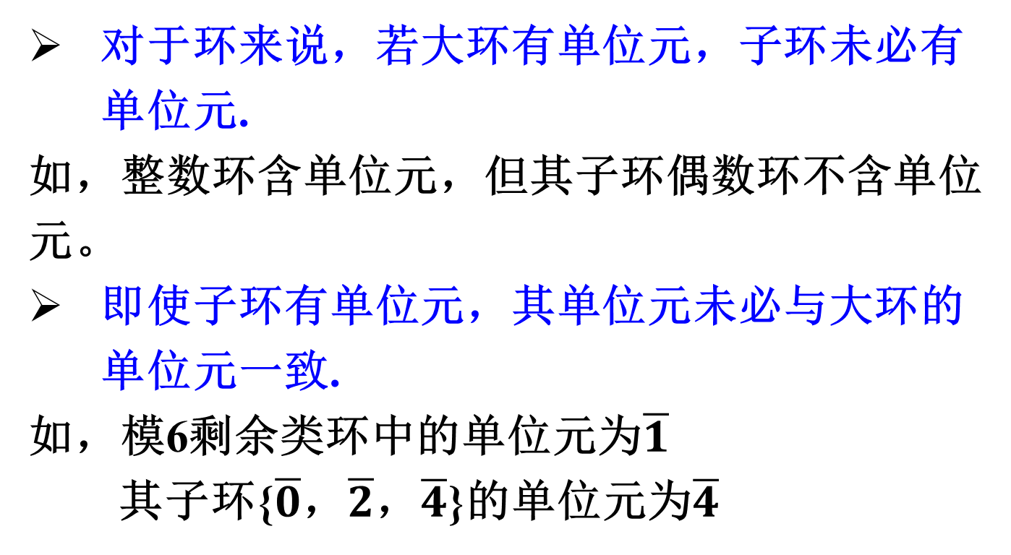
子环与大环的关系

Slide 77
是否存在大环中无单位元，而子环中有单位元的情况？若有，请举例。
解：
R={0,2,4,6,8,10},运算为模12加法和模12乘法
R1={0,4,8}为其子环。
R中无单位元，而子环R1中有单位元为4.

Slide 78
习题6.6-7：模16剩余类环是否为域？
解：不是，因为16不是质数。因为虽然模16剩余类环中元素在加法下可形成一个群，但其非零元素在乘法下不能组成群。
练习：模12剩余类环是消去环吗？若不是，给出其所有零因子。
解： 不是消去环。所有零因子如下：
注：模n剩余类环(模n整数环)，在n为质数时为消去环

Slide 79
设R={0,1,2,…,8}，⊕是模9加法，⊗是模9乘法，则(R, ⊕, ⊗)是环，请问： (1)环R是消去环吗？若不是，请找出其中的零因子 (2)环R是整区吗？
(3)求出加法周期为3的元素 解：
(1)不是，3和6是零因子
(2)不是整区
(3)周期为3的元素是：3，6。

Slide 80
无零因子的有限环是否一定是体？
解：不一定（如果是至少2个元素无零因子的有限环则一定是体）
整区中是否存在零因子？整区中所有非零元素的乘法周期都相等吗？
解：不存在，不相等

Slide 81
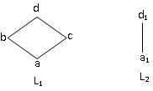
练习：下面给出两个格L₁和L₂，以及L₁到L₂上的映射σ₁, σ₂，请问σ₁, σ₂是同态映射吗？是保序映射吗？为什么
σ₁：L₁→L₂, σ₁(a)=σ₁(b)=σ₁(c)=a₁, σ₁(d)=d₁
σ₂：L₁→L₂, σ₂(b)=σ₂(c)=σ₂(d)=d₁, σ₂(a)=a₁
解：σ₁, σ₂都是保序映射，不是同态映射，反例：
σ₁(b⊕c)=σ₁(d)=d₁，σ₁(b)⊕σ₁(c)=a₁⊕a₁=a₁；
σ₂(b×c)=σ₂(a)=a₁，σ₂(b)×σ₂(c)=d₁×d₁=d₁

Slide 82
练习：设D是集合S上的整除关系。以下部分序集是否为格：
S = {1，2，3，4，6，12}
S = {1，2，3，4，6，8，10，12}
S = {1，2，3，4，5，6，7，8，9，10}
S = {2，3，6，12，24，36}
解: (1)是格

